Slide 1

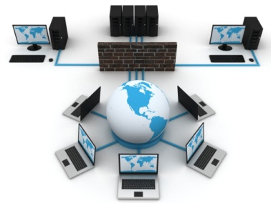

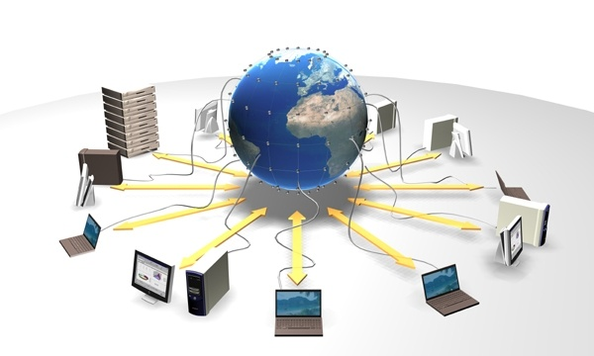
Комп’ютерні мережі

Slide 2


Ти опрацюєш:
Яка програма забезпечує доступ до ресурсів Інтернету
Як записується адреса веб-сторінки
Як користува-тися браузером

Slide 3


Тема:
Робота
з веб-браузером

Slide 4
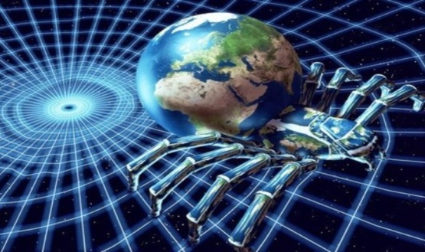

Комп'ютерні мережі
Для доступу до Інтернету потрібні програми, що встановлюються на комп'ютер.
Однією з таких програм є браузер.
Програма
Доступ до Інтернету
Браузер (з англ. переглядач) — це спеціальні програми для перегляду веб-сторінок.
Браузер

Slide 5






Глобальна мережа
Програми-браузери
Internet Explorer
Mozilla Firefox
Google Chrome
Opera
Safari

Slide 6





Diagram
Веб-браузери
Internet Explorer
Mozilla Firefox
Google Chrome
Opera
Safari
Основна функція браузера — забезпечити доступ до веб-ресурсів

Slide 7
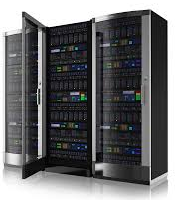
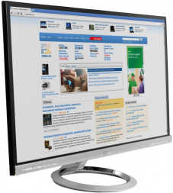


Веб-браузери
можливості
Завантаження веб-сторінок з віддаленого сервера
Відображення веб-сторінок
Text
Text
Text
Text
Збереження веб-сторінок
та їх окремих об’єктів

Slide 8
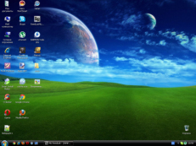


Веб-браузери
    Ярлика програми на
    Робочому столі
Завантаження браузера
Кнопки, винесеної на панель
швидкого запуску
    Вказівки
    Головного меню

Slide 9
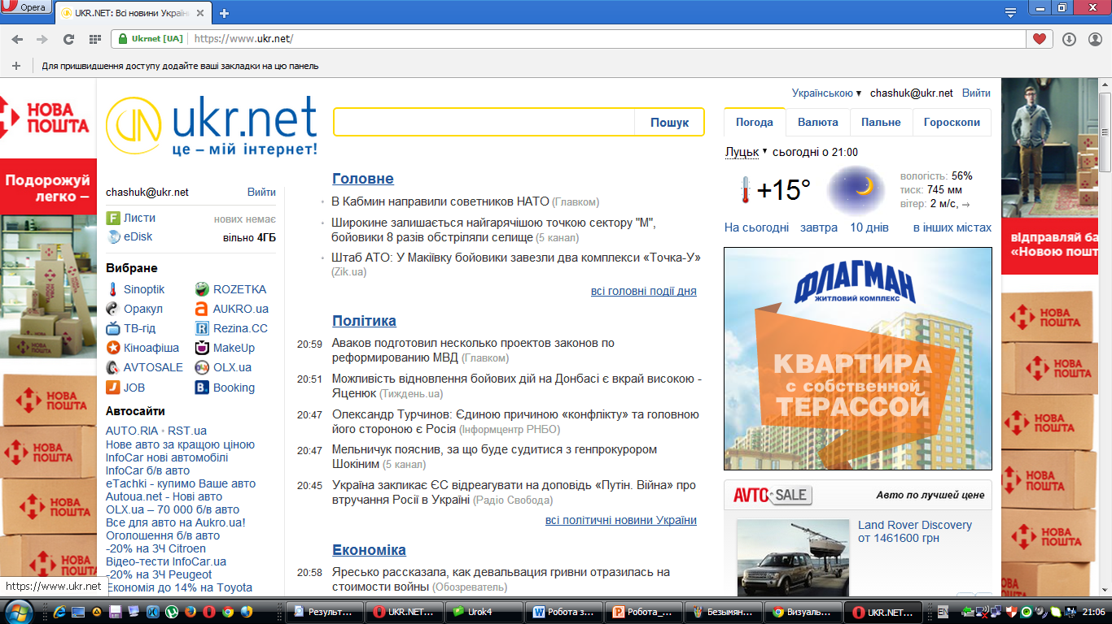
Веб-браузери
Об'єкти вікна браузерів
рядок заголовка з кнопками керування вікном
поле адреси
кнопки навігації Вперед, Назад
робоча область для відображення веб-сторінки
Домашня (головна) сторінка сайта — це веб-сторінка, що призначена для початку перегляду сайта

Slide 10


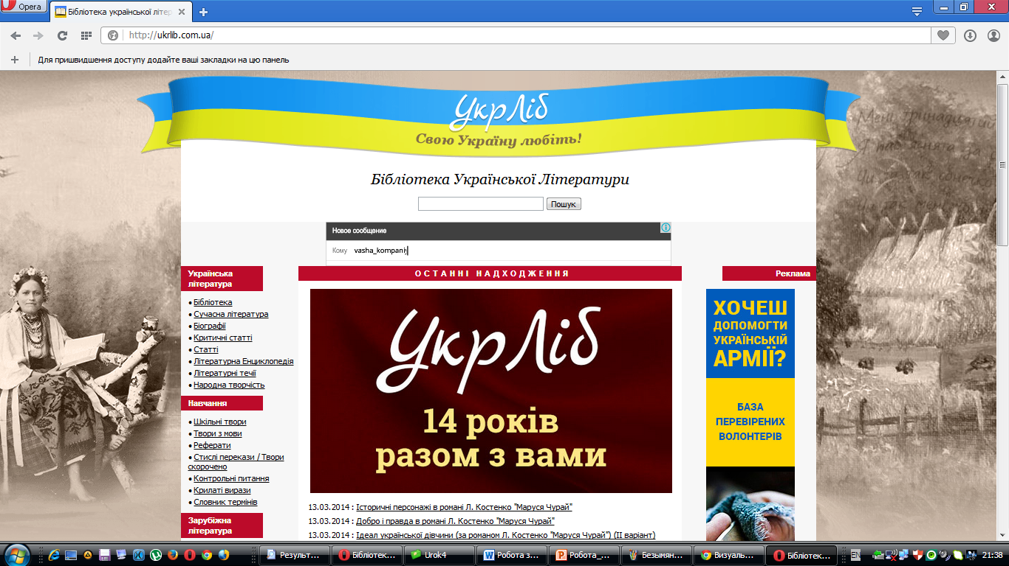
Веб-сторінка
Файли з розширенням htm або html
Адреси веб-сторінок пишуться латиницею
Наприклад адреса головної сторінки сайта бібліотеки української літератури
http://ukrlib.com.ua
Частина адреси ukrlib — є власним ім'ям сайта, а дві літери ua вказують на географічне розташування — Україну.
Адреси сайтів організацій , країн:
uk — Великобританія,
de — Німеччина,
ru — Росія,
fr — Франція
com — комерційна організація
org — організація
edu — освітня установа

Slide 11
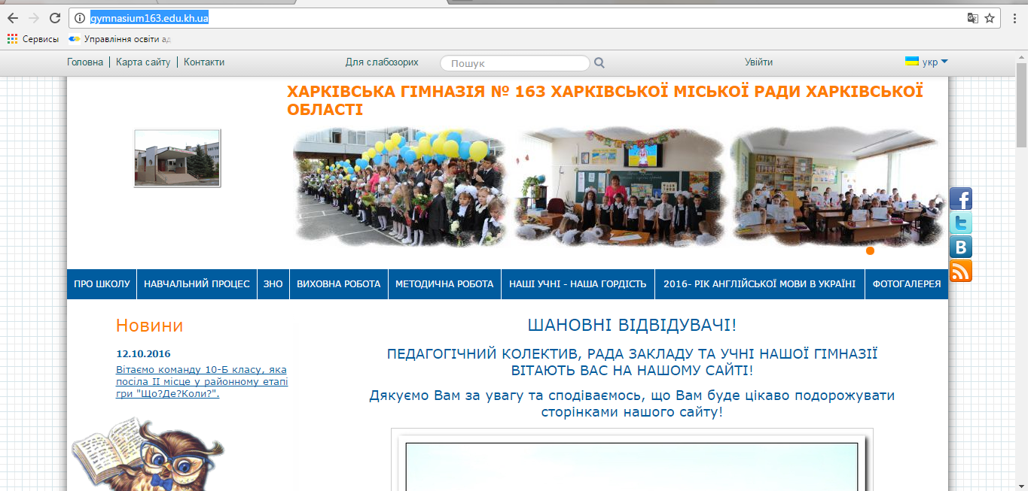
Веб-сайт школи
http://gymnasium163.edu.kh.ua/

Slide 12

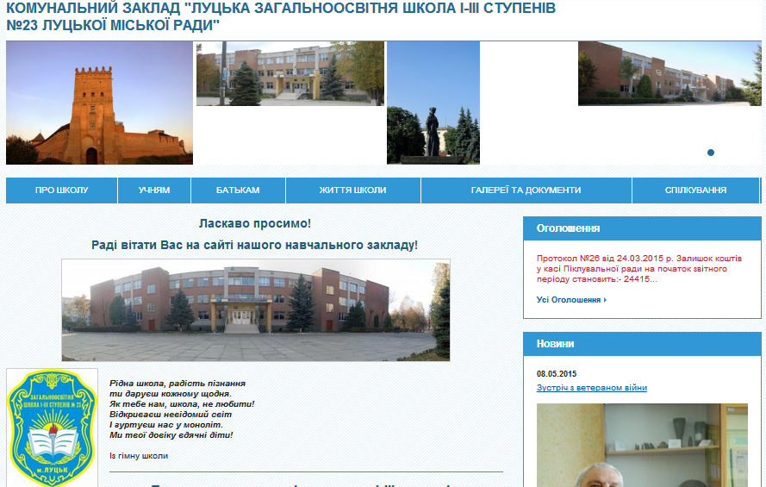
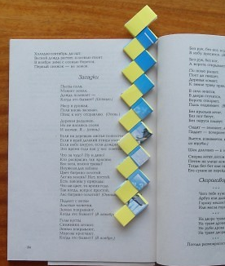


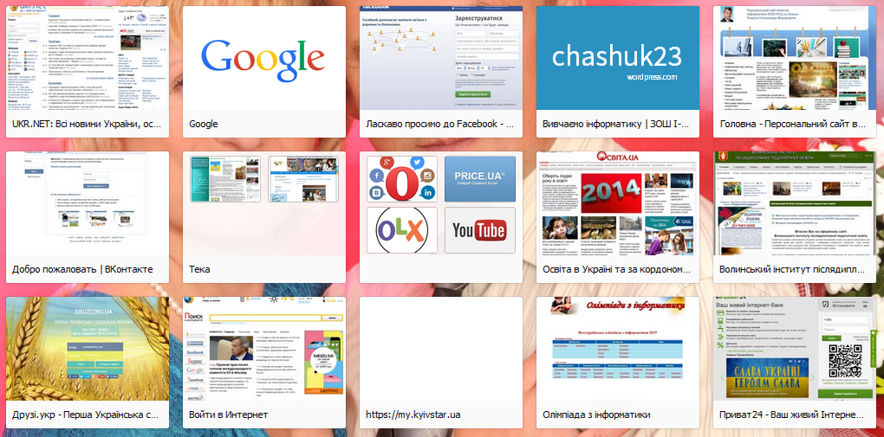
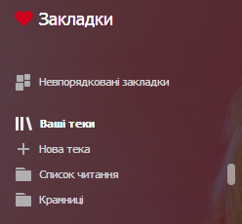
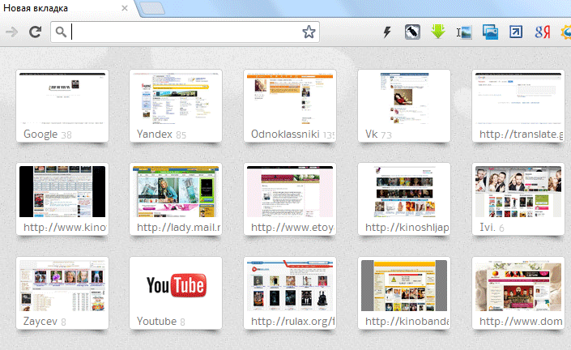
Веб-браузер
Список сайтів для швидкого доступу
    Закладка — гіперпосилання для швидкого доступу до веб-сторінок сайта зі списку обраних сайтів
Чашук О.Ф., вчитель інформатики ЗОШ№23, Луцьк

Slide 13
Тема:
Робота
з веб-браузером

Slide 14

Домашнє завдання
Читати § 29
Опрацювати контрольні запитання з рубрик
«Обговорюємо»
та
«Оціни свої знання»
Заповнити «СЛОВНИЧОК»

Slide 15
Комп’ютерні мережі

Slide 16


Розгадай ребус
БРАУЗЕР

Slide 17
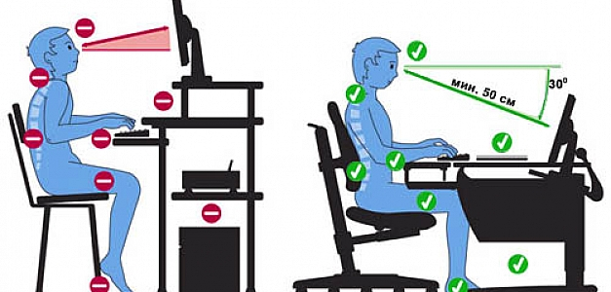
Працюємо за комп’ютером
Чашук О.Ф., вчитель інформатики ЗОШ№23, Луцьк

Slide 18

Робота з комп'ютером
Діємо
Вправа 1. Перегляд веб-сторінок у браузері
Вправа 2. Браузер Google Chrome
Вправа 3. Створення закладки в браузері Google Chrome
Вправа 4. Порівняння роботи в різних браузерах

Slide 19
Комп’ютерні мережі

